Slide 1

«Организация летней каникулярной занятости детей Намского улуса»
Местникова Селена Михайловна,
Заведующий отделом воспитания и дополнительного образования МО «Намский улус»

Slide 2

Нормативные акты
Решение Оперативного штаба МО «Намский улус» №46 от 07.07.20 г.
Распоряжение и.о.Главы МО «Намский улус» А.И. Павлова №911-р «Об утверждении дистанционной формы летней занятости детей МО «Намский улус» от 13.07.2020 г.
Приказ МКУ «УО» «Об утверждении дистанционной формы работы летней занятости МО «Намский улус» №01-08/ от 13.07.2020 г. в Приложении, которого были даны Примерные правила работы летних детских площадок в дистанционном режиме МО “Намский улус”

Slide 3
Общее количество детей 1010 человек

Slide 4
Всего ЛДП
21 ЛДП, из них: 2 – УДОД, 1 – ДШИ, 1 – РСШОР, 17 – ОУ.

Slide 6
Финансовый расчет
Количество работников 34
Количество детей 1010
На сухой паек 1 337 000,00
ФОТ 481 430,78
итого 1 818 430,78

Slide 7

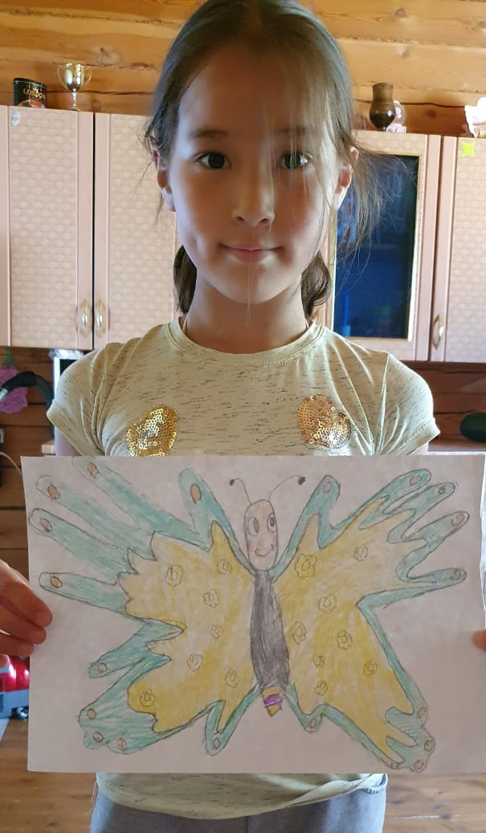
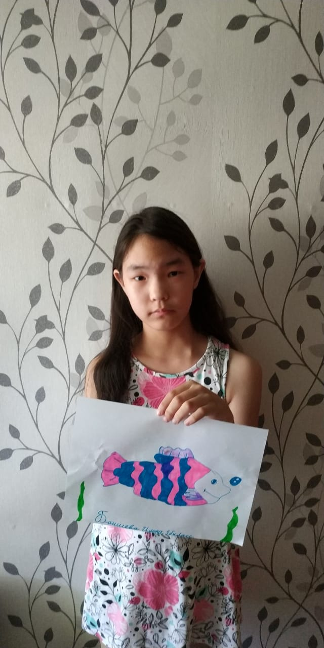
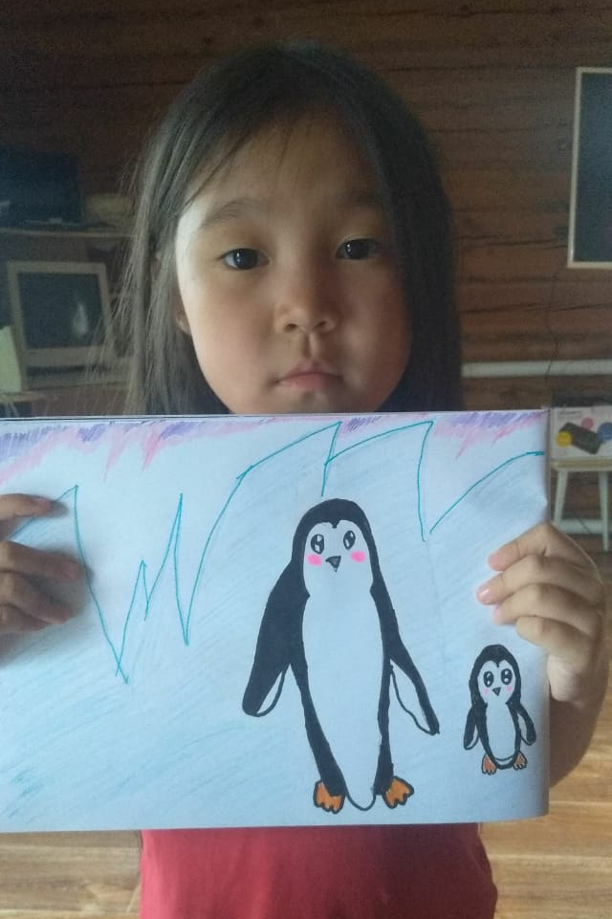
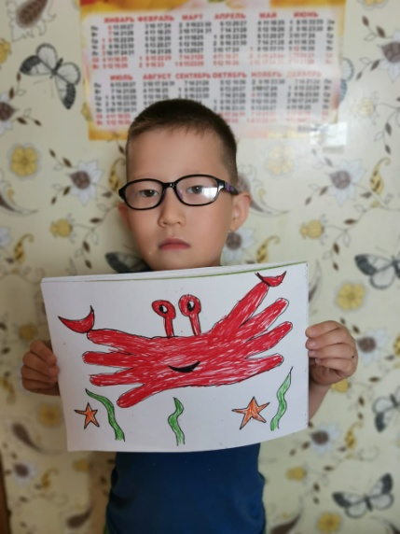
Отряд «Хэндмейджеры»
Руководитель: Местникова Фекла Коммунаровна
Направление: художественно-эстетическое

Slide 8
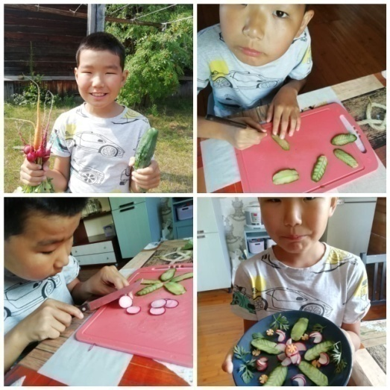
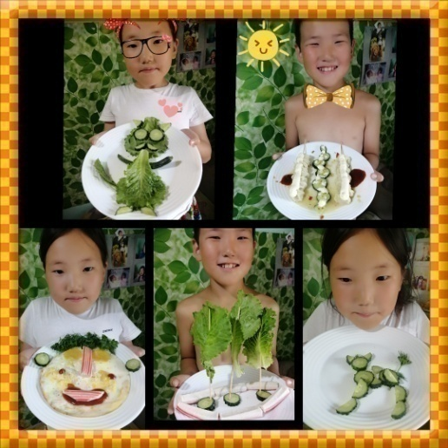
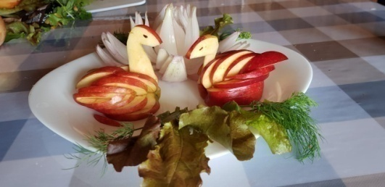
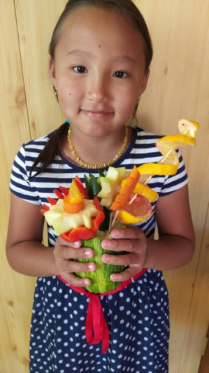
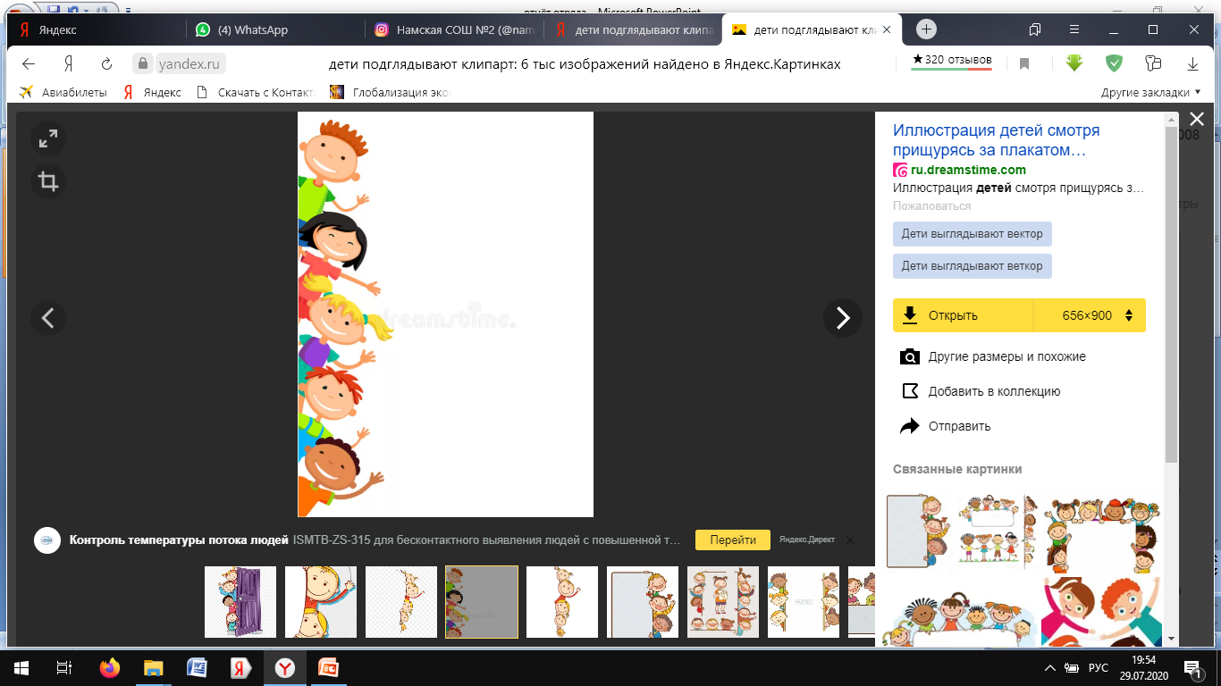
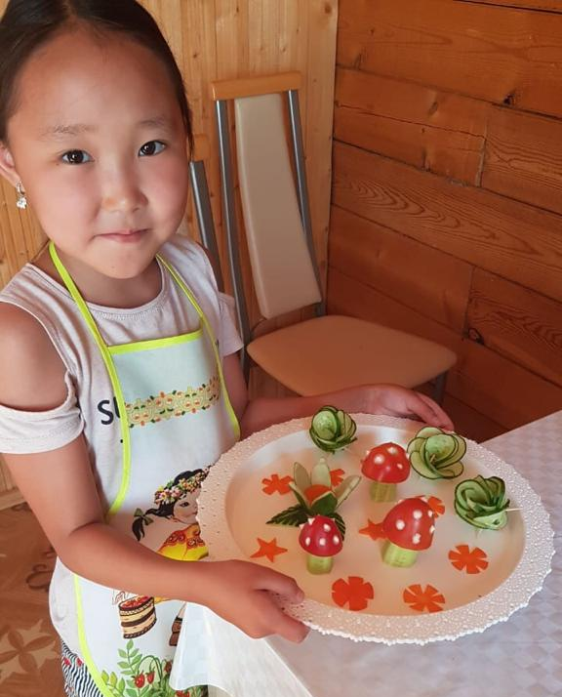
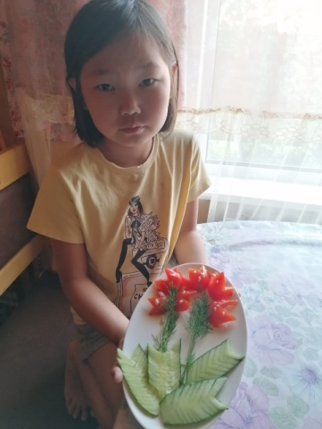

Slide 9
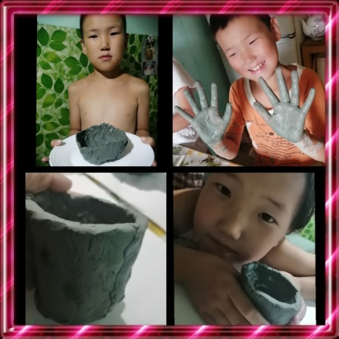
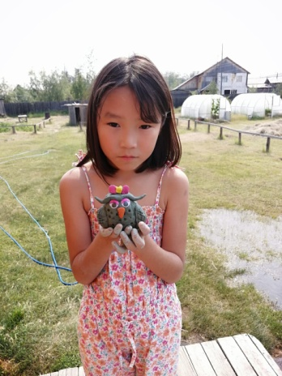
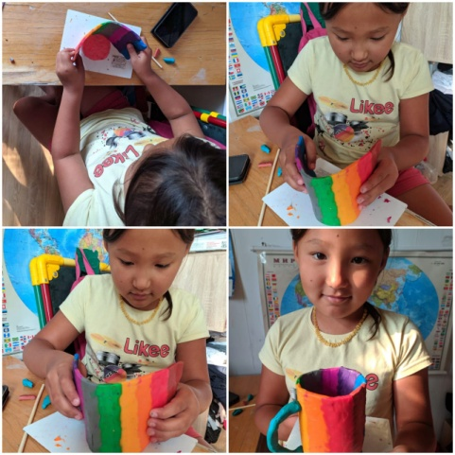
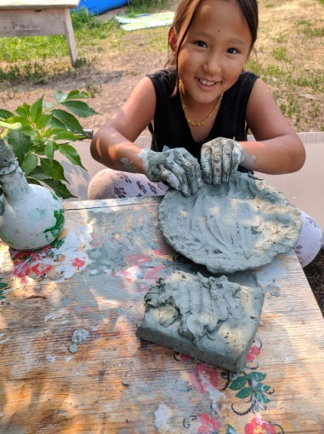
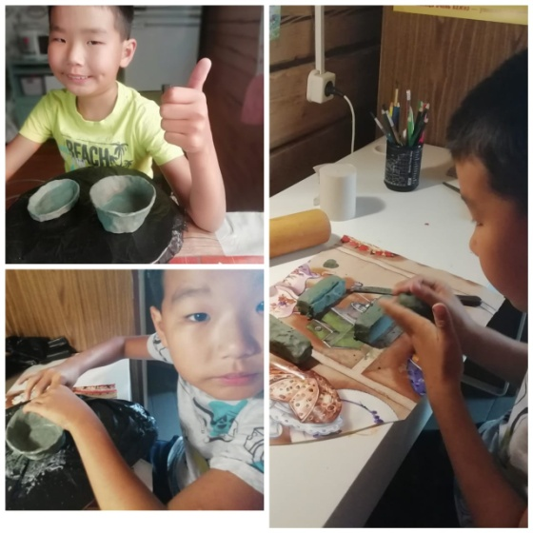
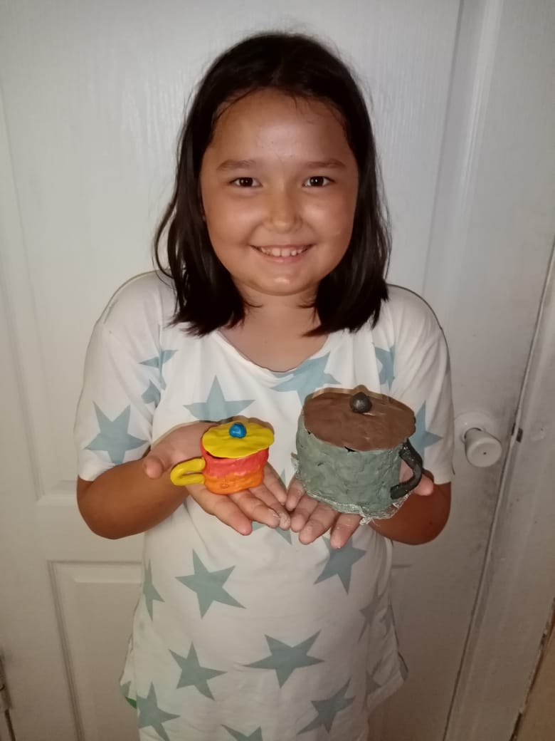

Slide 10
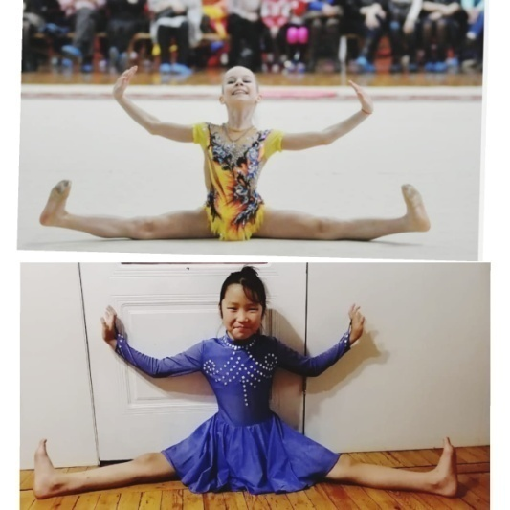
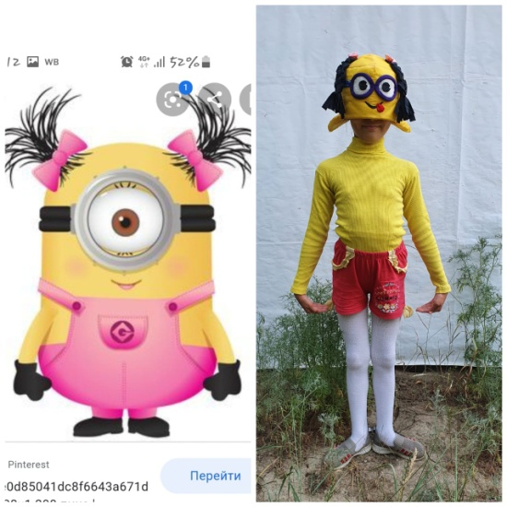
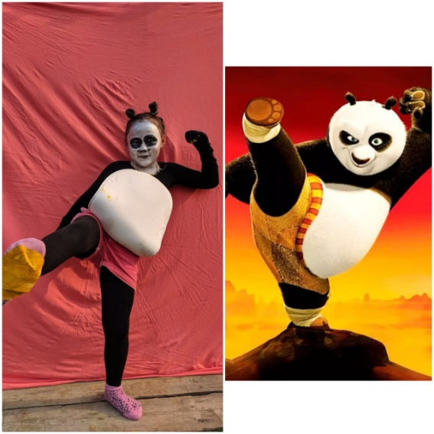
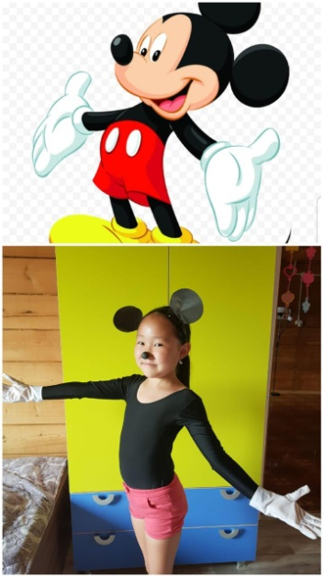
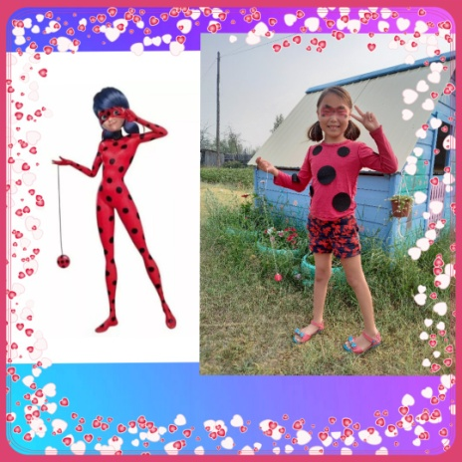
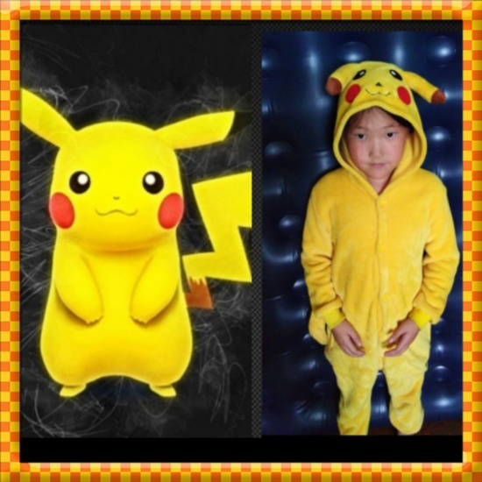

Slide 11
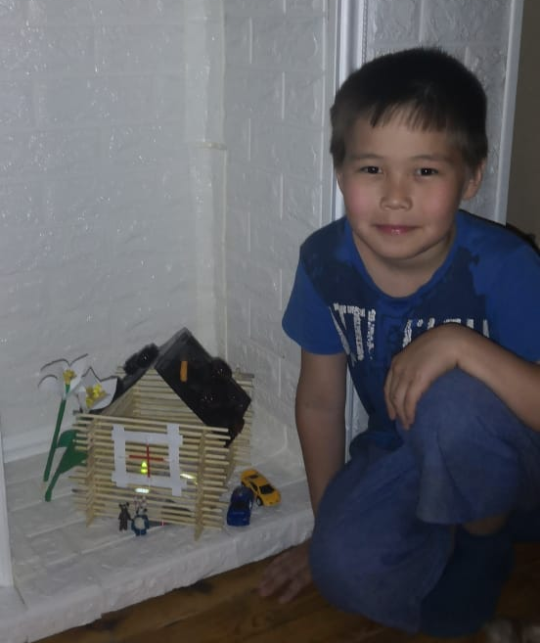
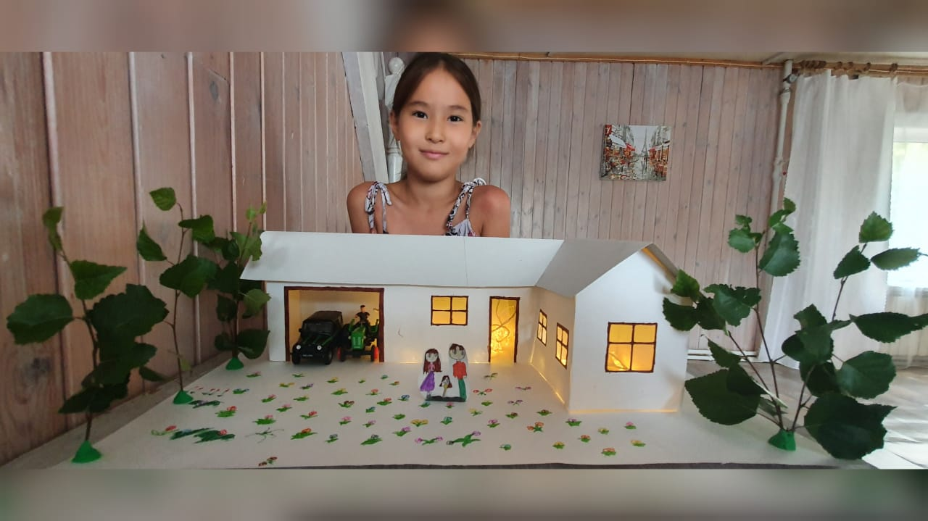
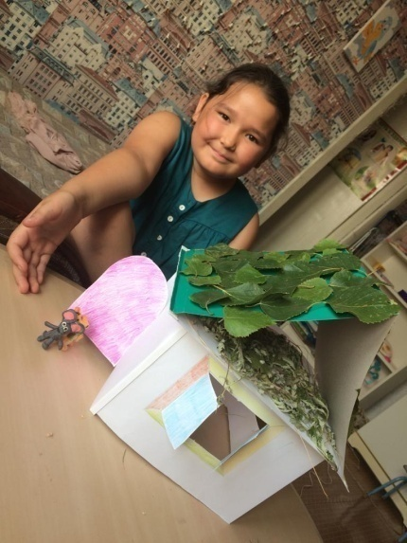
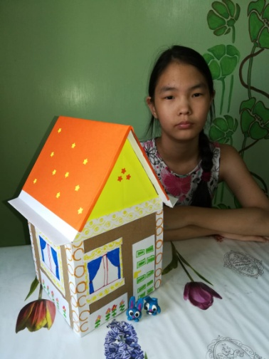
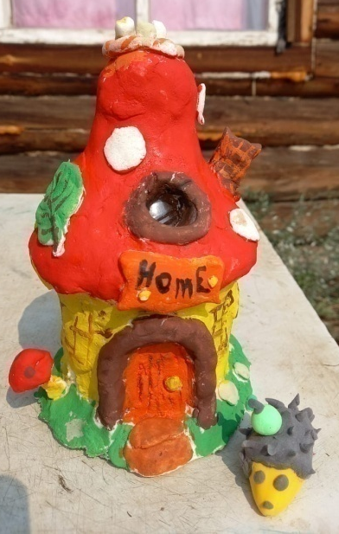
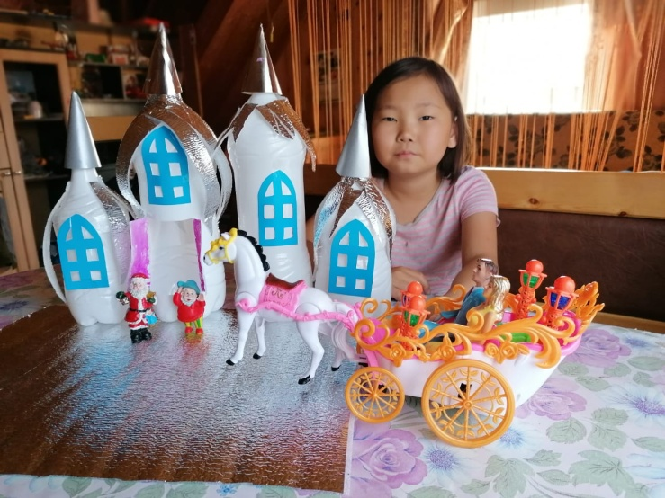

Slide 12
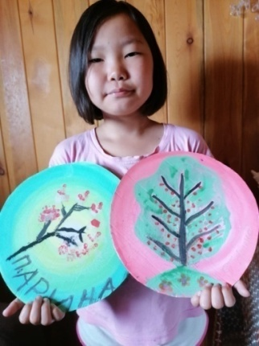
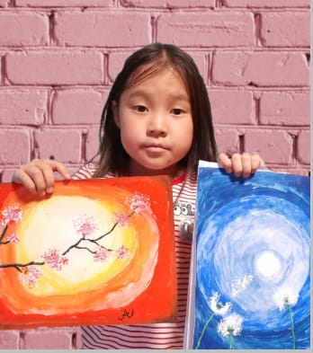
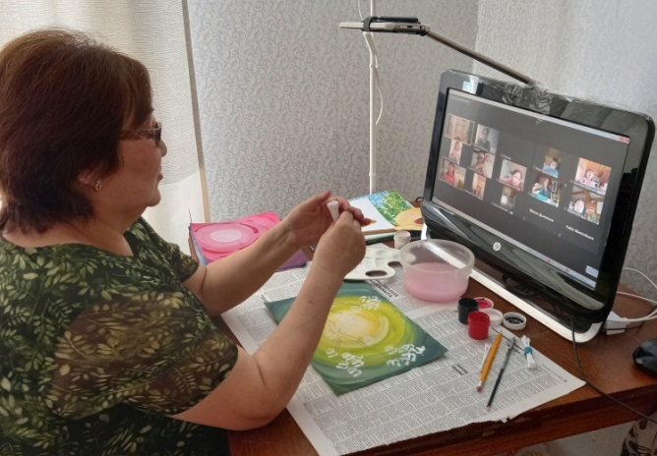
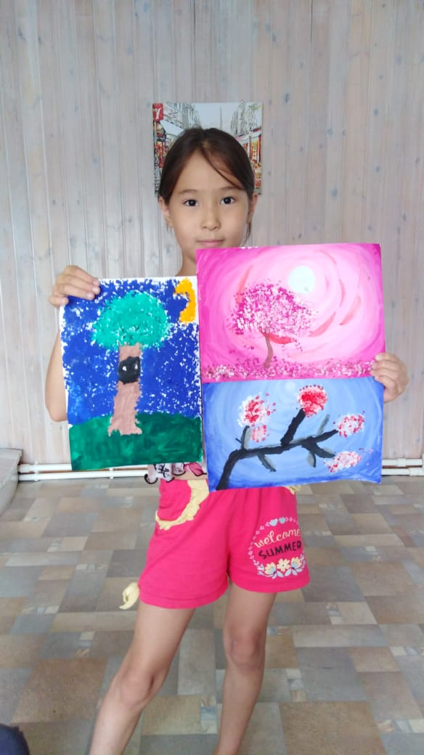
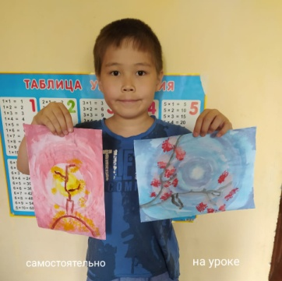
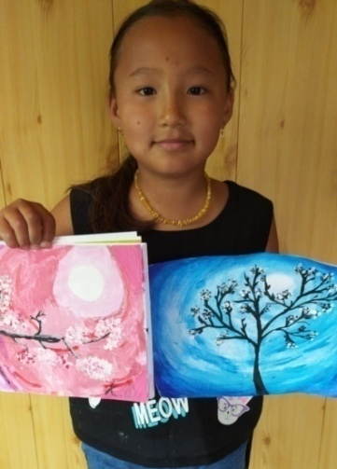

Slide 13
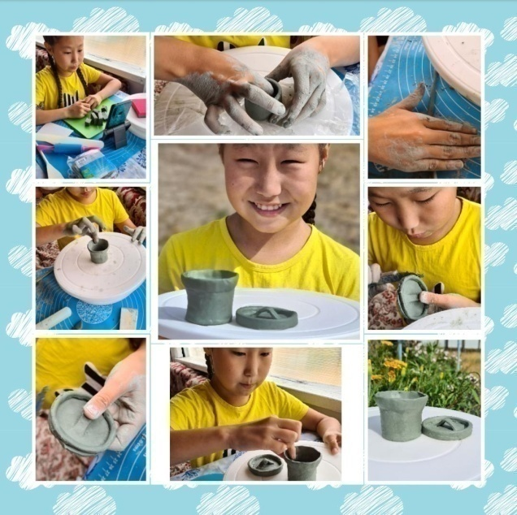
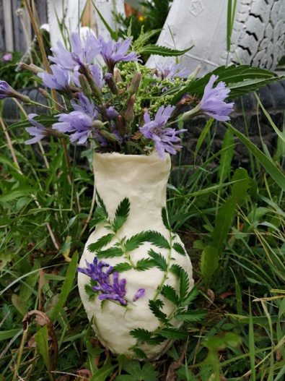
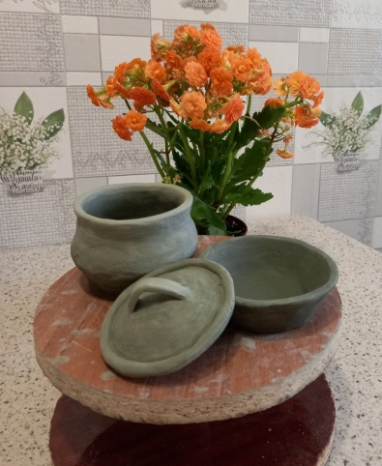
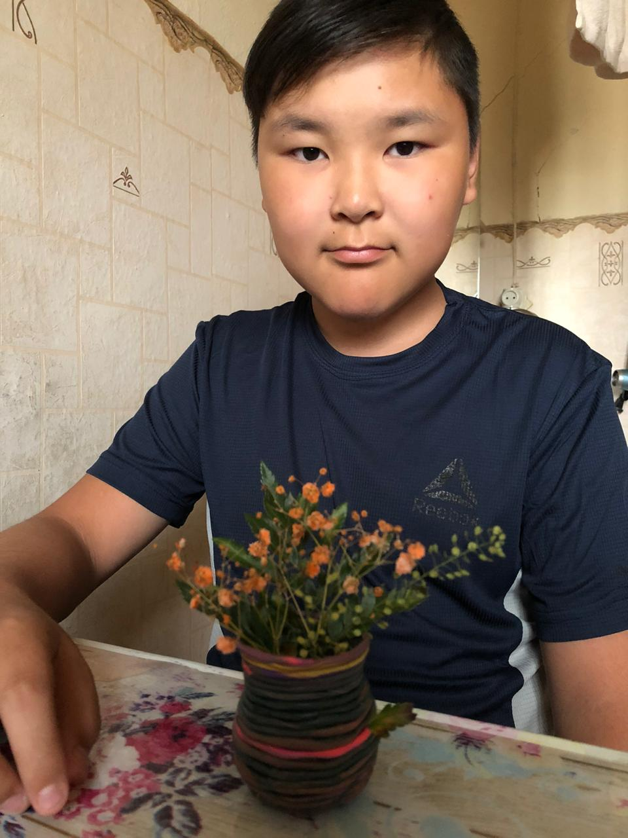
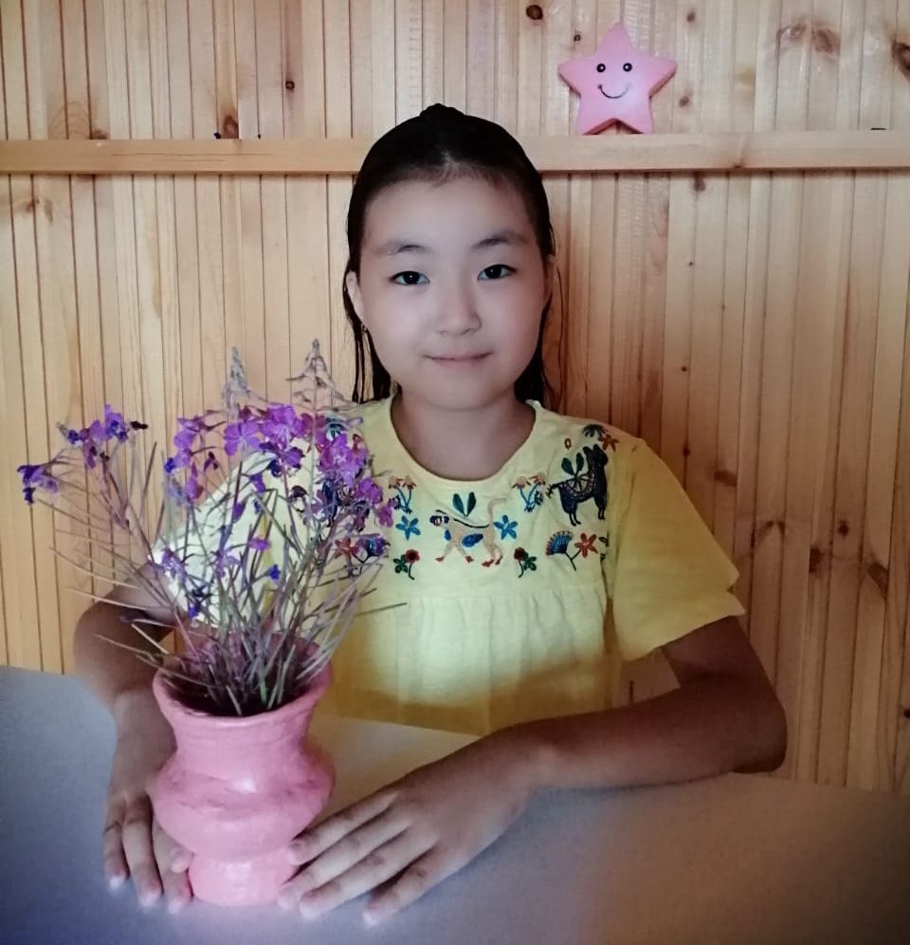
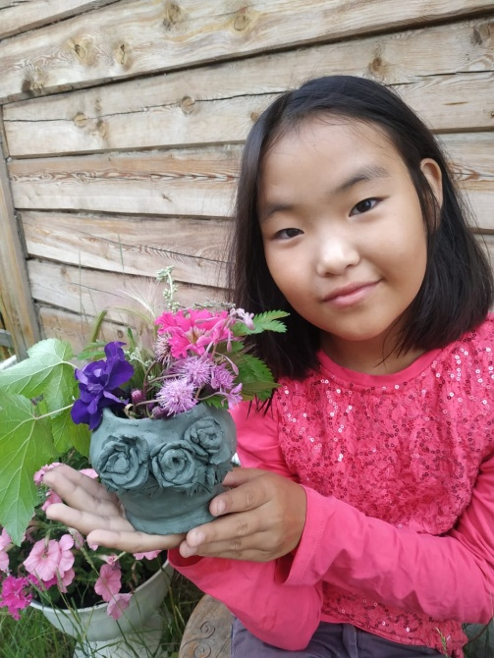

Slide 14
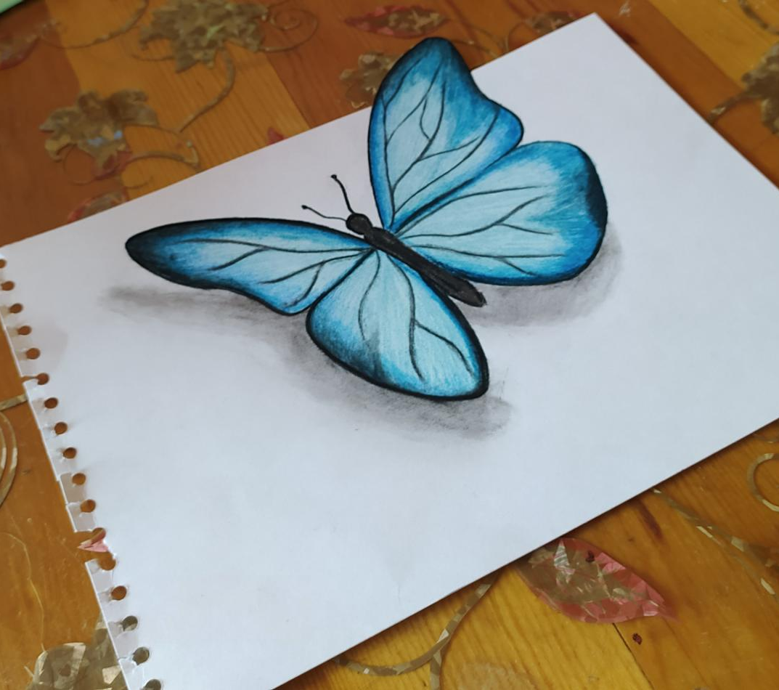
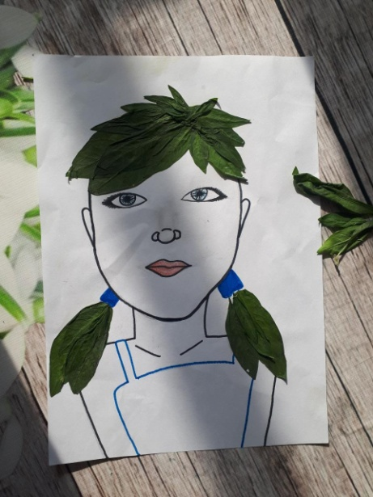
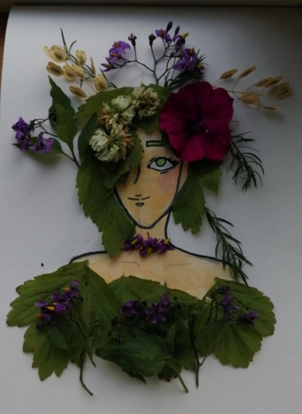
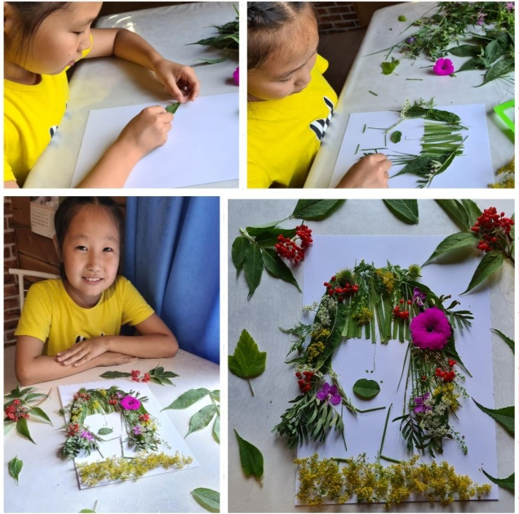
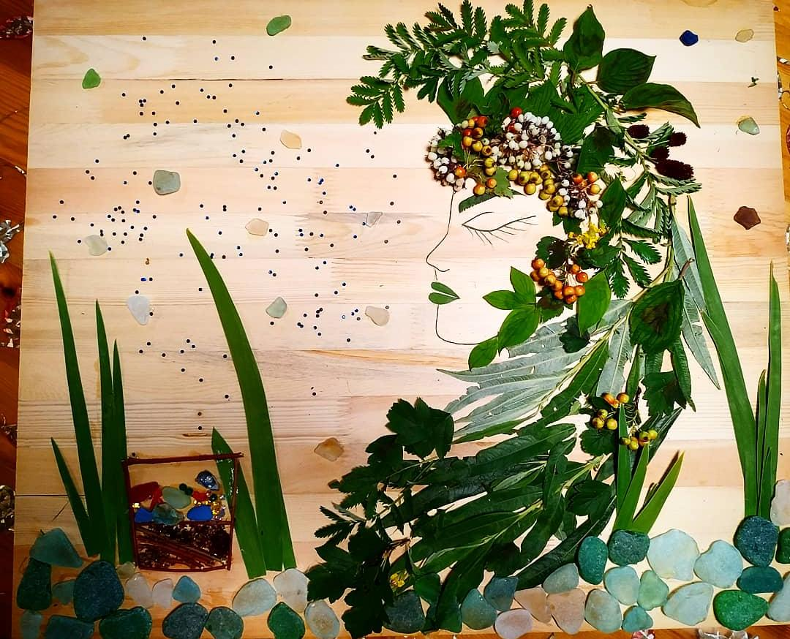

Slide 15
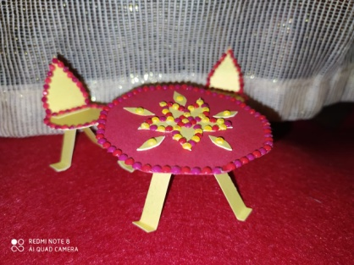
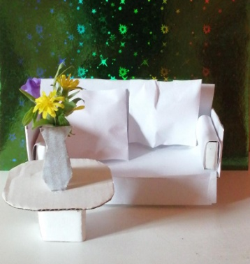
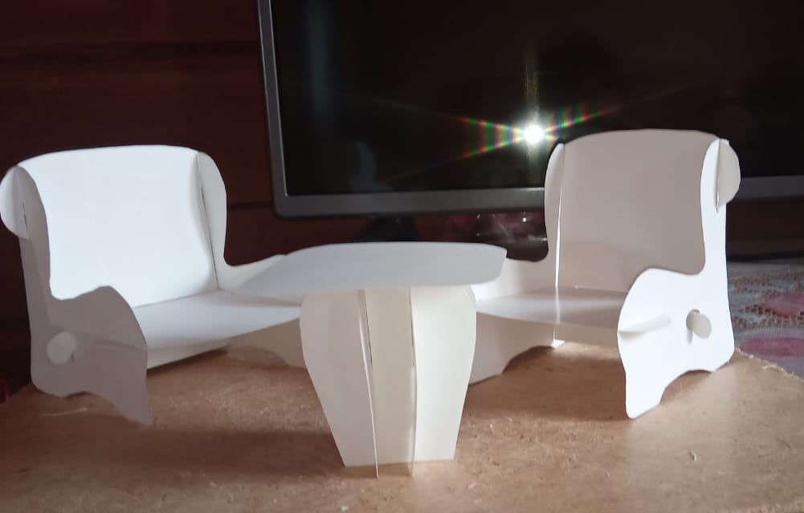
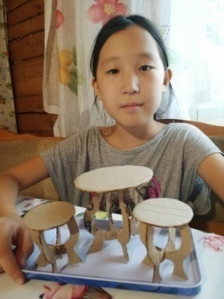


Slide 16







Slide 17


Slide 18








Slide 19


Slide 20





Образовательные модули летней площадки «Өргөлөөх» с эколого- краеведческим направлением

Slide 21







Slide 22





Slide 23






Slide 24








Slide 25







Slide 26







Slide 27






Slide 28

Летняя детская площадка «Сайдыс»
на базе МБУ ДО детского центра «Туелбэ»

Slide 29






Slide 30







Slide 31







Slide 32









Slide 33
Спасибо за внимание!!

